Slide 1
Les réseaux sociaux

Slide 2
Sommaire 1/3
Réseaux sociaux généralistes
Réseaux sociaux professionnels
Réseaux sociaux d’anciens élèves
Réseaux sociaux visuels
Réseaux sociaux vidéo
Réseaux sociaux diaporama
Réseaux sociaux de partage et de découverte des contenus

Slide 3
Sommaire 2/3
Réseaux sociaux de questions/réponses
Réseaux sociaux géolocalisés
Réseaux sociaux open source
Réseaux sociaux payants
Réseaux sociaux musicaux
Réseaux sociaux éphémères
Réseaux sociaux sur mobile
Applications sur mobile

Slide 4
Sommaire 3/3
Le classement mondial
Les réseaux sociaux les plus populaires
La source des données

Slide 5
Réseaux sociaux généralistes
Facebook
Facebook est le plus large réseau social au monde. Idéal pour communiquer, chatter, partager messages, photos et vidéos auprès de vos amis et de vos proches tout en suivant l’actualité de vos pages préférées.

Slide 6
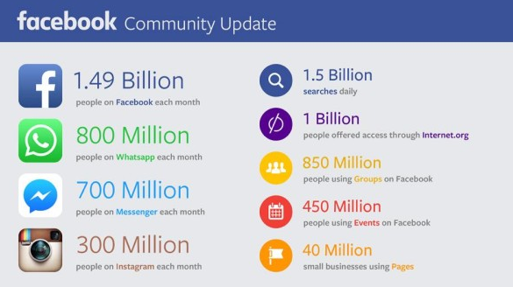
Réseaux sociaux généralistes
Facebook
Tous les chiffres d'utilisation du 2ème trimestre 2015
Source : Blog du Modérateur

Slide 7
Réseaux sociaux généralistes
Twitter
A la différence de Facebook, centré sur le réseau d’amis proches, Twitter permet de suivre librement n’importe quel utilisateur (ami, marque, personnalité) et de partager des messages courts limités à 140 caractères.

Slide 8
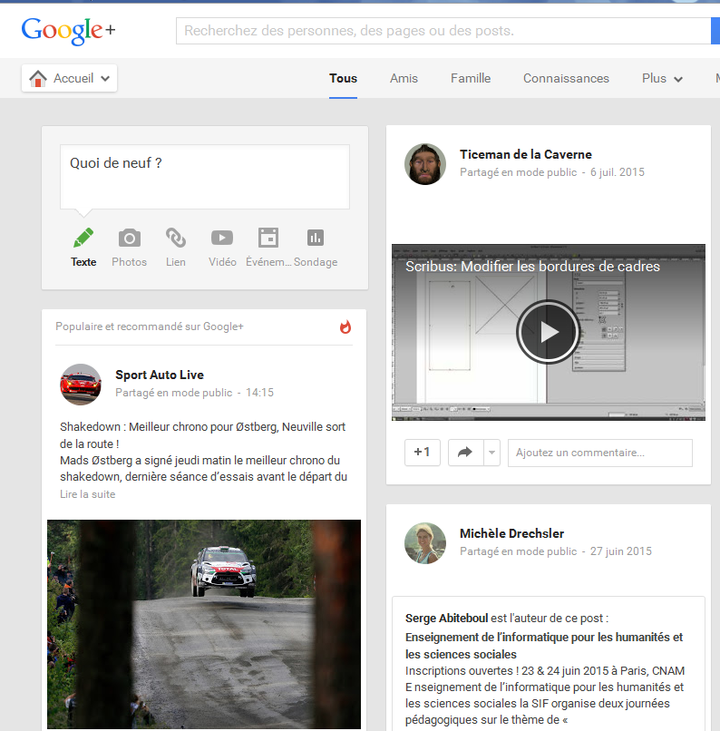
Réseaux sociaux généralistes
Google Plus
Google+ est un service à mi-chemin entre Facebook et Twitter. Il permet en effet de communiquer avec vos amis et votre famille en limitant la visibilité de vos messages et photos à un groupe défini de personnes (grâce aux « cercles »). Pour autant, des utilisateurs pourront vous suivre sans que vous ayez besoin de les accepter en tant qu’amis au préalable.

Slide 9
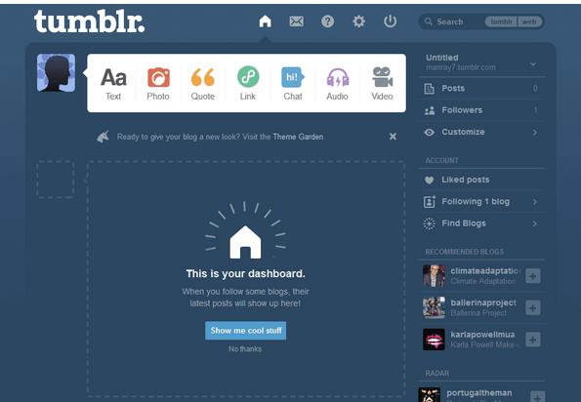
Réseaux sociaux généralistes
Tumblr
Sur Tumblr, le cupcake, le Gif animé, les blagues de community managers et les boobs règnent en maître. Tumblr est une plateforme permettant de publier des textes, citations, liens, photos, sons et vidéos de manière ultra-simple sans passer par la création fastidieuse d’un blog mais avec des possibilités intéressantes de customisation au niveau du design de votre page.

Slide 10
Réseaux sociaux généralistes
Pheed
Pheed est un réseau social proche de Twitter. Au lieu d’une limite de 140 caractères, Pheed autorise des messages de 420 caractères de long. Pheed bénéficie également de fonctionnalités plus avancées pour la publication de vidéos, de pistes audio, MP3 ou notes vocales, ou même d’enregistrements en live.

Slide 11
Réseaux sociaux généralistes
Medium
Medium est un réseau social pour les écrivains, les experts et les penseurs qui souhaiteraient laisser traîner leur plume en longueur. Medium une interface incroyablement belle et simple pour publier des articles ou des histoires sans limite de longueur puis de les publier dans des « collections » classées par thème et au sein desquels chacun peut venir collaborer et tenter d’enrichir le flux de nouvelles.

Slide 12
Réseaux sociaux généralistes
Skyblog
Skyblog est une plateforme de blog permettant à chaque utilisateur de créer son profil et de poster photos et vidéos.

Slide 13
Réseaux sociaux généralistes
Tsu
Tsu est un réseau social gratuit qui paye ses utilisateurs en redistribuant 90% des revenus générés par leurs partages et publications. Tsu ressemble à un Facebook simplifié avec des outils statistiques afin de mesurer votre audience.

Slide 14
Réseaux sociaux professionnels
Linkedin
Linkedin est un réseau professionnel permettant de valoriser ses compétences et de se connecter avec son réseau : amis, collègues, partenaires, clients.

Slide 15
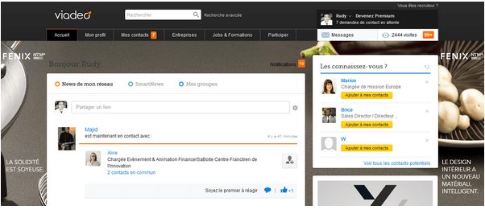
Réseaux sociaux professionnels
Viadeo
Viadeo est un réseau social professionnel français permettant de réseauter, rechercher un emploi, mettre en valeur ses compétences.

Slide 16
Réseaux d’anciens élèves
Copains d’Avant
Le réseau social Copains d’Avant
Trombi
Le réseau social Trombi

Slide 17
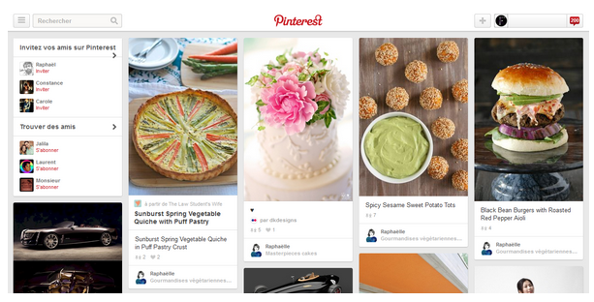
Réseaux sociaux visuels
Pinterest
Pinterest est un réseau social dédié au partage de photos et de vidéos. Pinterest permet à chaque utilisateur d’accrocher ou plutôt d’épingler (d’où le nom « Pinterest » de « Pins » signifiant épingle en anglais) ses photos préférées sur des « tableaux thématiques » : les boards. Particulièrement addictif, Pinterest permet de visualiser un flux infini de contenus de très haute qualité autour des thématiques qui vous plaisent : la mode, la cuisine, le design ou encore les voyages…

Slide 18
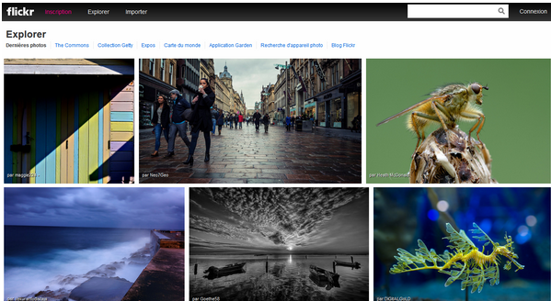
Réseaux sociaux visuels
Flickr
Flickr est un réseau social permettant à la fois de stocker et partager ses photos tout en naviguant à travers le gigantesque stock d’images du site.

Slide 19
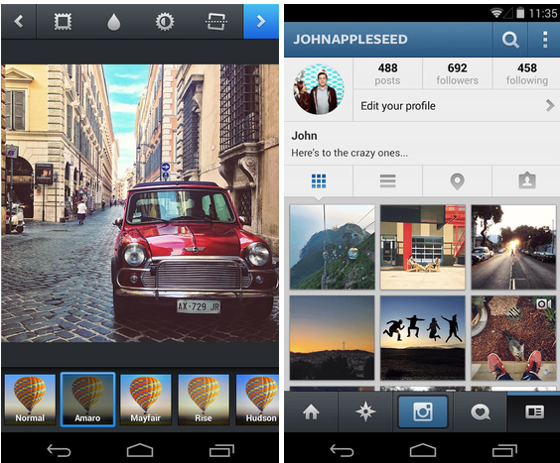
Réseaux sociaux visuels
Instagram
Instagram est une application mobile de photo permettant de retoucher en quelques secondes clichés et vidéos grâce à des filtres puis de les partager avec ses amis.

Slide 20
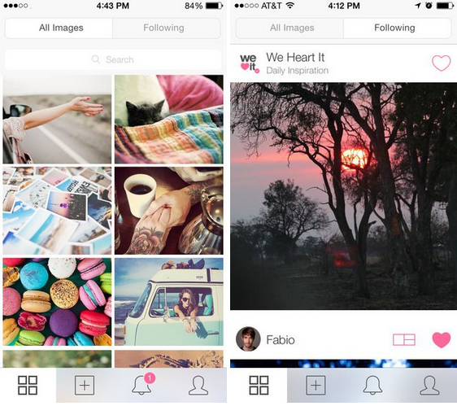
Réseaux sociaux visuels
We Heart It
We Heart It est une application mobile de contenus visuels proche de Pinterest proposant à la place des « tableaux » (boards) des « canevas » (canvas) et des « collections ». Le « like » est ici symbolisé par un cœur.

Slide 21
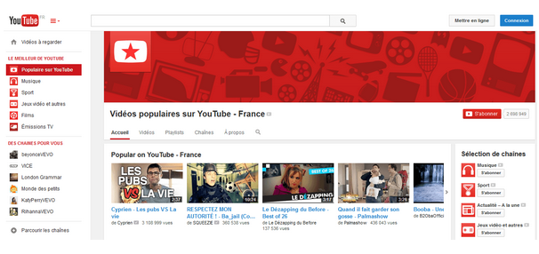
Réseaux sociaux vidéo
Youtube
Youtube est tout simplement la plus grande plateforme pour regarder et partager vos vidéos en ligne.

Slide 22
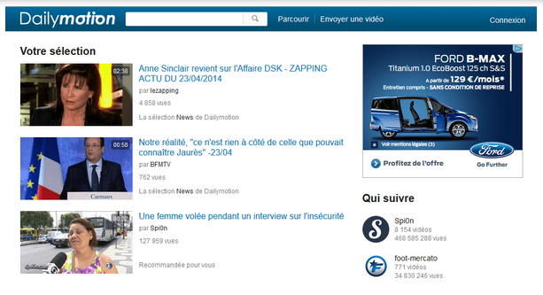
Réseaux sociaux vidéo
Dailymotion
Dailymotion est un site français de vidéos concurrent de Youtube.

Slide 23
Réseaux sociaux vidéo
Vimeo
Vimeo est un site web communautaire destiné au partage et au visionnage de vidéos faites par les utilisateurs, le site a été lancé en novembre 2004. Vimeo est une filiale du groupe américain IAC/InterActiveCorp.

Slide 24
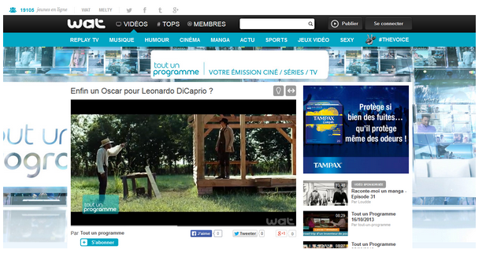
Réseaux sociaux vidéo
Wat.tv
Wat.tv est une plateforme d’hébergement et de streaming vidéo.

Slide 25
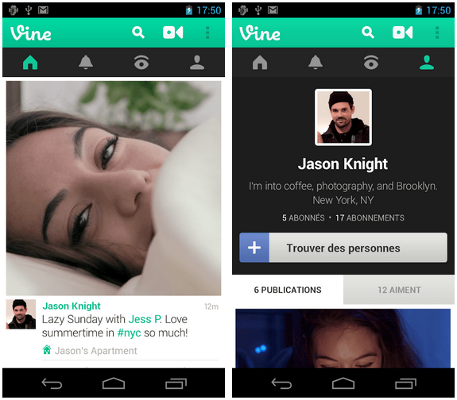
Réseaux sociaux vidéo
Vine
Vine est une application mobile permettant de créer facilement puis de partager des vidéos courtes de moins de 6 secondes avec son téléphone ou sa tablette en laissant libre court à sa créativité. Vine permet également d’envoyer des messages vidéo et texte en mode privé.

Slide 26
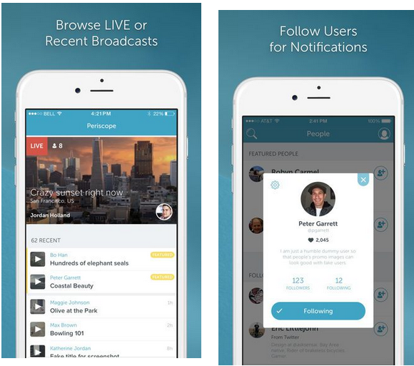
Réseaux sociaux vidéo
Periscope
Periscope est une application mobile de vidéo en live appartenant à Twitter et permettant de retransmettre en direct sur les réseaux sociaux à partir de votre téléphone (et de permettre à votre audience de consulter vos vidéos pendant 24 heures). Periscope fonctionne également sur un principe d’abonnements / followers comme Twitter.

Slide 27
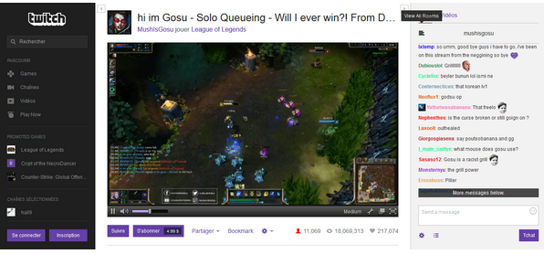
Réseaux sociaux vidéo
Twitch
Twitch est une plateforme de livestream de jeux vidéos récemment racheté par Amazon (et non pas Google comme on a pu le croire pendant un temps) et permettant aux joueurs de retransmettre en direct leurs parties et de les commenter.

Slide 28
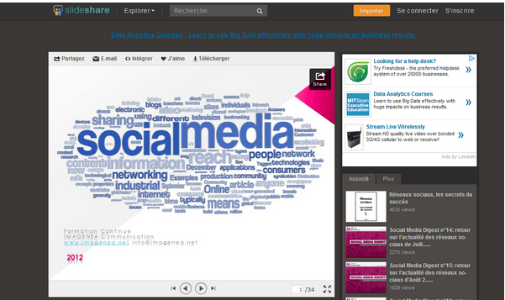
Réseaux sociaux de diaporama
Slideshare
Slideshare est un réseau social dédié aux diaporamas. Un lieu d’échange et de formation en continu.

Slide 29
Réseaux sociaux de partage et de découverte de contenus
Reddit
Reddit est un site communautaire de découverte de contenus. Chaque utilisateur peut partager un point de vue, une photo ou une vidéo, un montage, un article étonnant, drôle ou choquant. Les utilisateurs votent ensuite pour les meilleurs contenus afin de les faire remonter en page d’accueil.

Slide 30
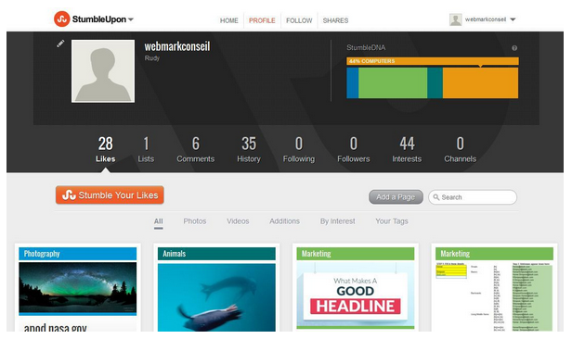
Réseaux sociaux de partage et de découverte de contenus
StumbleUpon
StumbleUpon est un service de découverte de contenus en fonction de vos goûts et des votes de la communauté. StumbleUpon permet de naviguer de page web en page web afin de découvrir photos, vidéos et articles exceptionnels.

Slide 31
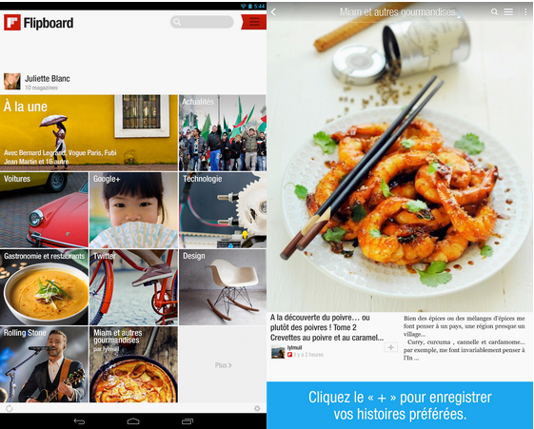
Réseaux sociaux de partage et de découverte de contenus
Flipboard
Flipboard est une application d’information disponible sur smartphone et tablette permettant aux utilisateurs de consulter de l’actualité à partir de leurs sources d’actualité favorites.

Slide 32
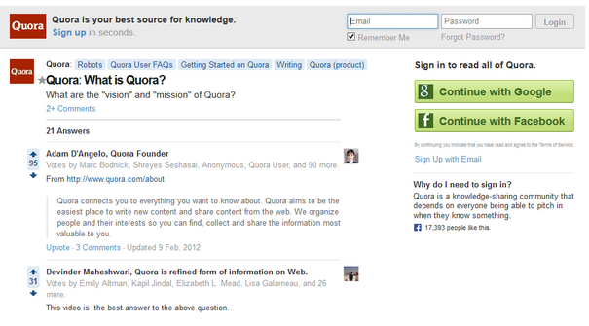
Réseaux sociaux de questions/réponses
Quora
Quora est un réseau social où chaque utilisateur peut poser des questions et répondre aux questions des utilisateurs.

Slide 33
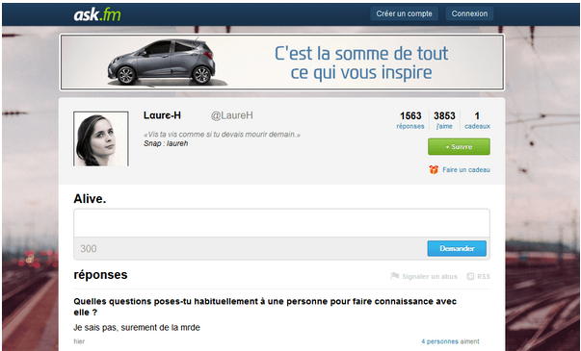
Réseaux sociaux de questions/réponses
Ask
Ask.fm est un site sur lequel vous pouvez poser une question personnelles à des inconnus et obtenir des réponses (parfois pas tendres).

Slide 34
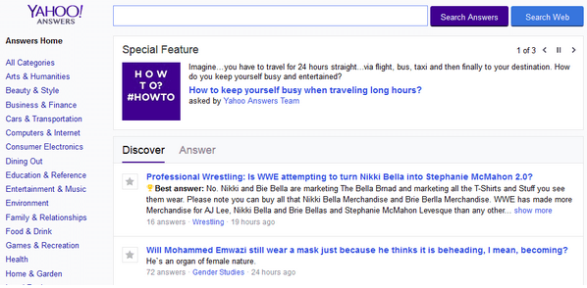
Réseaux sociaux de questions/réponses
Yahoo Questions / Réponses
Yahoo Answers ou Yahoo Questions / Réponses en français est un réseau social où chacun peut poser une question et obtenir des réponses de la part des membres. Un système de votes permet de mettre en lumière les meilleures réponses tandis que les contributeurs les plus prolifiques sont récompensés par des points.

Slide 35
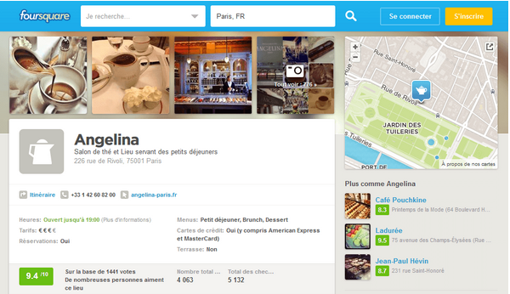
Réseaux sociaux géolocalisés
Foursquare
Foursquare est un réseau social géolocalisé permettant aux utilisateurs de notifier leurs passages (en faisant un « check-in ») dans les lieux qu’ils fréquentent ou visitent (ex : monuments, boutiques, lieu de travail…) afin de gagner des badges. Le site permet également une carte permettant d’obtenir des renseignements sur les lieux de sortie, restaurants, évènements autour de votre localisation tout en profitant des recommandations des utilisateurs.

Slide 36
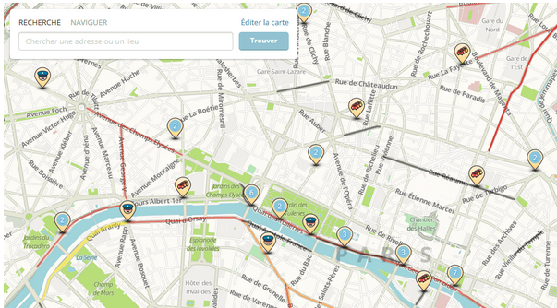
Réseaux sociaux géolocalisés
Waze
Waze est une application de GPS collaboratif qui grâce à ses millions d’utilisateurs est mise à jour en temps réel afin de définir le trajet le plus adapté pour vous éviter embouteillages, intempéries, accidents de la circulation et même radars policiers.

Slide 37
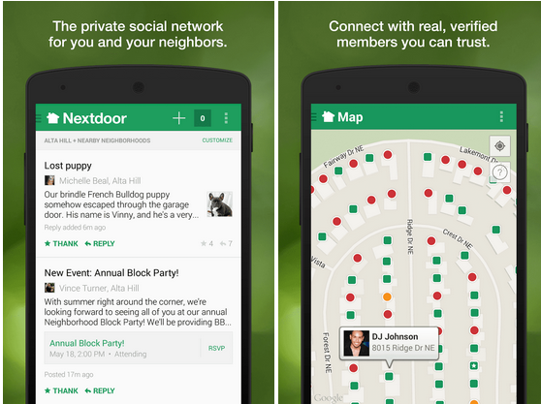
Réseaux sociaux géolocalisés
NextDoor
Nextdoor est le réseau social des voisins. Nextdoor permet de se connecter avec ses voisins et d’organiser la surveillance du quartier (oui c’est un réseau américain), recommander une nounou, prévenir vos voisins de la perte d’un animal, demander à vos voisins s’ils sont intéressés par un vieux vélo. En somme, de repenser la vie de quartier et de se reconnecter avec ses voisins.

Slide 38
Réseaux sociaux Open Source
Diaspora ou Framasphère
Diaspora est un réseau social open source, sans publicité et décentralisé proposant des fonctionnalités similaires à Facebook. Le réseau social Diaspora
Ello
Ello est un réseau social indépendant et sans publicité.

Slide 39
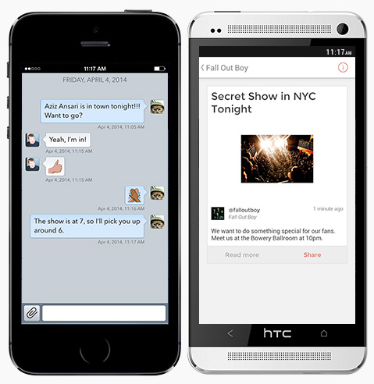
Réseau social payant
App.net
App.net ressemble à Twitter (256 caractères pour les messages au lieu de 140, @ pour les mentions et # pour les hashtags) à ceci près que la publicité y est absente et que le service est payant. App.net se veut orienté vers les utilisateurs et les développeurs. La plateforme offre un accès à une API afin d’aider les développeurs à enrichir le réseau.

Slide 40
Réseaux sociaux musicaux
Spotify
Spotify est un service et une application mobile de musique permettant d’accéder à des millions de titres en streaming disponibles à l’écoute. Spotify permet également de se connecter à ses amis et de s’abonner à des pages d’artistes pour être notifié sur son mur des nouveautés, partager ses playlists favorites et connaître les morceaux écoutés par vos amis.

Slide 41
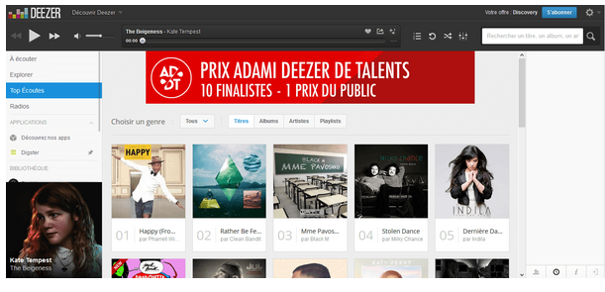
Réseaux sociaux musicaux
Deezer
Deezer est un service permettant d’écouter de la musique sur Internet et mobile. Sur Deezer, vous pouvez vous connecter à vos amis et vous abonner aux pages de vos artistes préférés.

Slide 42
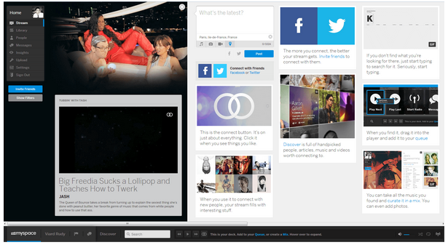
Réseaux sociaux musicaux
Myspace
Myspace est un réseau social dédié à la musique et aux artistes. Entièrement redesigné en 2013 après sa gloire passée, il s’est aujourd’hui recentré sur une cible plus restreinte.

Slide 43
Réseaux sociaux musicaux
Soundcloud
Soundcloud est une plateforme audio permettant aux créateurs de contenus sons de télécharger, enregistrer, promouvoir et partager leurs créations.
La plateforme Soundcloud
Mixcloud
La plateforme Mixcloud

Slide 44
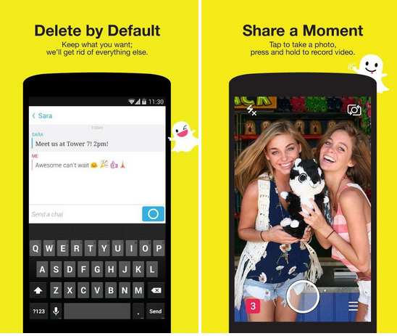
Réseaux sociaux éphémères
Snapchat
Snapchat est une application mobile permettant d’envoyer des messages et photos éphémères ainsi que de passer des appels vidéo. Snapchat vous laisse en effet paramétrer la durée de vie de votre message garantissant que celui-ci sera détruit à la fin du temps imparti.

Slide 45
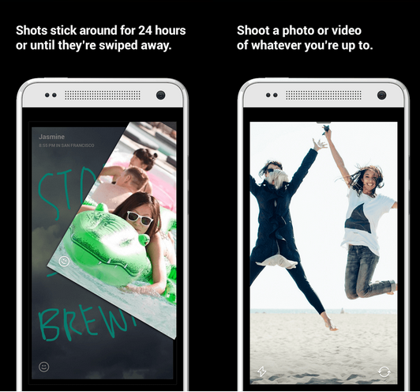
Réseaux sociaux éphémères
Slingshot
L’application Slingshot permet d’envoyer une vidéo et la propulser (sling) vers vos contacts, amis ou famille, mais aussi de prendre une photo et de lui ajouter un filtre comme sur Instgram ou des dessins comme sur Snapchat. Une fois envoyée, la photo reste accessible 24 heures maximum.

Slide 46
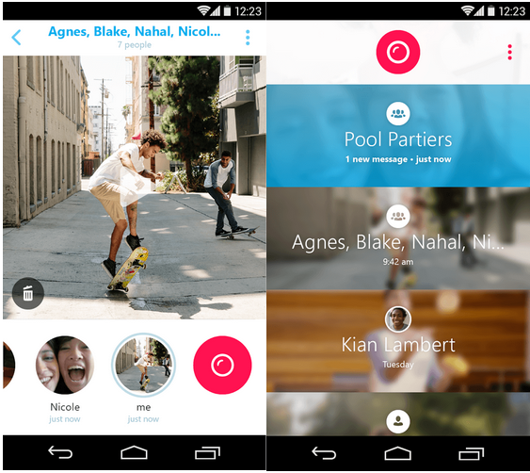
Réseaux sociaux éphémères
Skype Qik
Skype Qik est une application lancée par Microsoft pour concurrencer Snapchat. L’application garantit la confidentialité des messages en ne les stockant que sur votre téléphone et vos messages sont automatiquement effacés au bout de 2 semaines. Skype Qik permet également d’envoyer des messages vidéo (Qik Fliks).

Slide 47
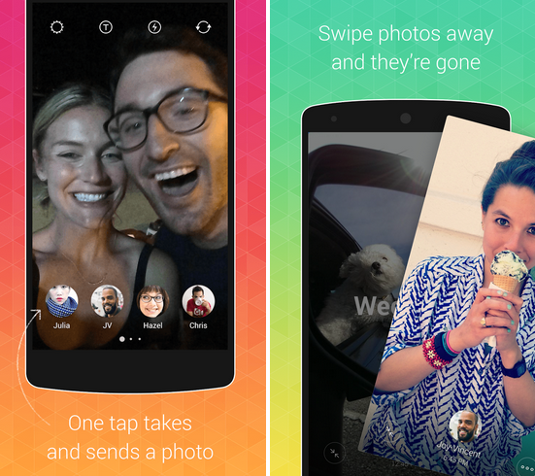
Réseaux sociaux éphémères
Bolt
Bolt est une nouvelle application de messagerie éphémère créée par Instagram permettant d’envoyer en un glissement des photos et des vidéos à ses amis.

Slide 48
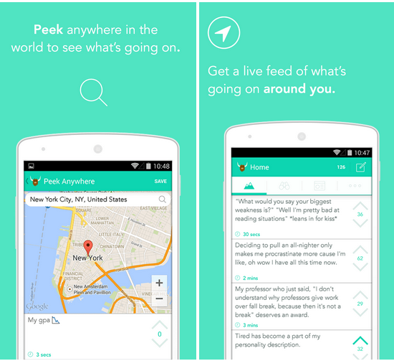
Réseaux sociaux anonymes
Yik Yak
Yik Yak est une application permettant d’échanger avec les personnes autour de vous ou à n’importe quel endroit dans le monde. Les messages limités à 200 caractères sont publiés de manière anonyme et géolocalisée. Yik Yak se veut ainsi un concurrent de Twitter puisqu’il permet de suivre l’actualité locale.

Slide 49
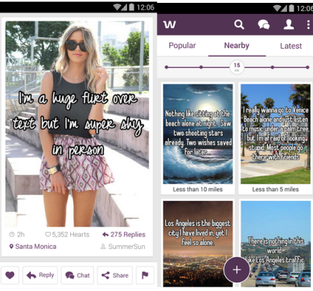
Réseaux sociaux anonymes
Whisper
Whisper permet de poster vos secrets, exprimer vos émotions, vos coups de gueule de manière totalement anonyme en publiant des photos accompagnées de texte. Vous pouvez également envoyer des messages directs anonymes ou demander conseil à la communauté. Contraitement à Secret, vous pouvez entrer en contact avec des utilisateurs partout dans le monde ou à proximité d’où vous vous trouvez.

Slide 50
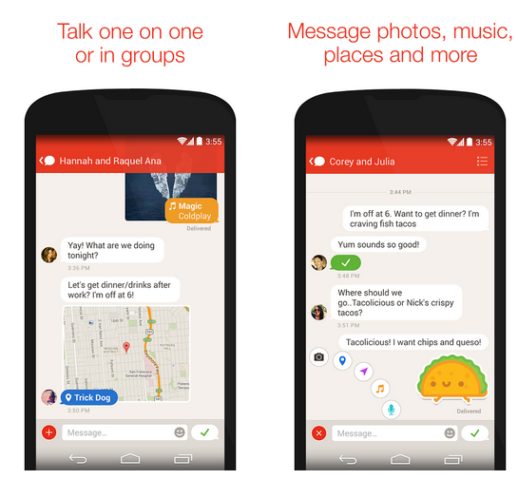
Réseaux sociaux sur mobile
Path
Path est un réseau social privé sur mobile permettant de partager photos, vidéos et messages auprès d’un groupe restreint de personnes proches, amis et membres de la famille.

Slide 51
Réseaux sociaux sur mobile
Jelly
Jelly permet de poser des questions sérieuses ou pas afin d’obtenir des réponses sérieuses (ou pas) de la part des utilisateurs de Jelly.
L’application Jelly
Keek
L’application Keek

Slide 52
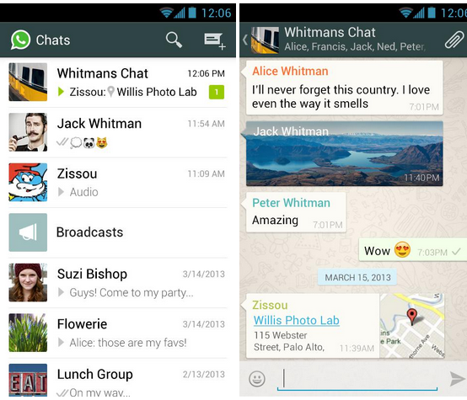
Applications de messagerie sur mobile
Whatsapp
Whatsapp est une application rachetée par Facebook permettant d’échanger gratuitement des messages SMS, photos et vidéos depuis votre smartphone et de participer à des conversations de groupes entre amis.

Slide 53
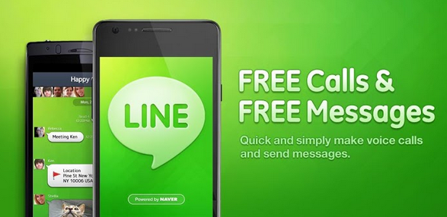
Applications de messagerie sur mobile
Line
Line est une application proche de Whatsapp faisant un carton en Asie et permettant de communiquer gratuitement par textos tout en mettant l’accent sur les émoticônes (emoji) sur Line

Slide 54
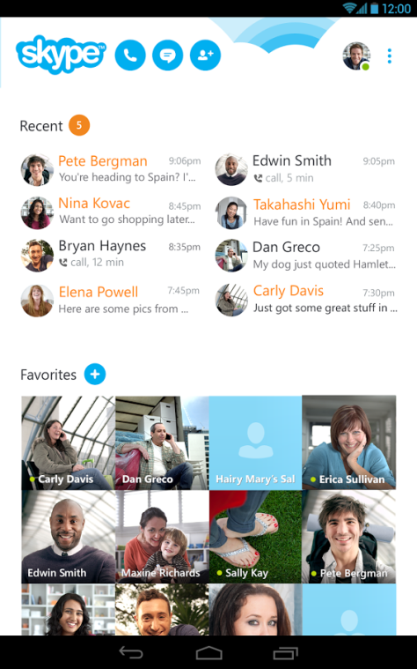
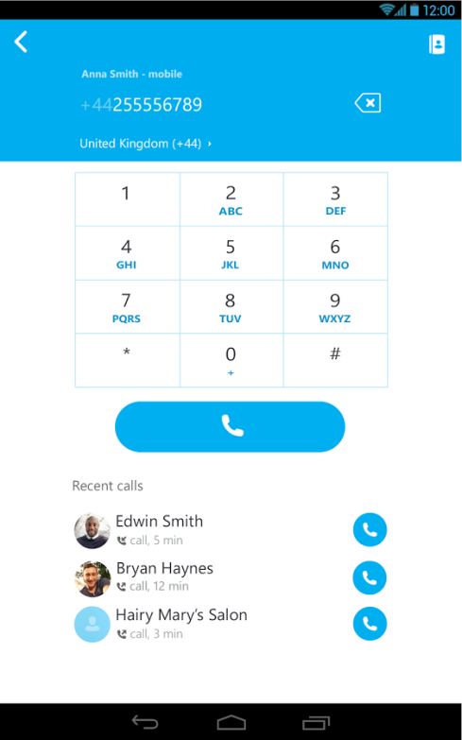
Applications de messagerie sur mobile
SKYPE
Skype est un logiciel gratuit qui permet aux utilisateurs de passer des appels téléphoniques et vidéo via Internet, ainsi que le partage d'écran.

Slide 55
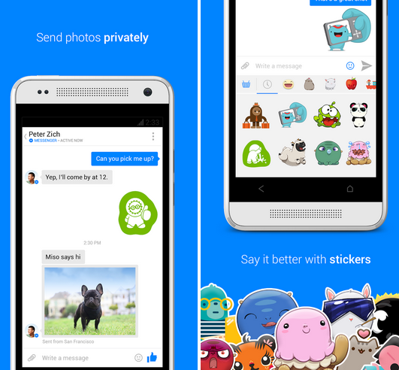
Applications de messagerie sur mobile
Facebook Messenger
Facebook Messenger est l’application mobile de Facebook dédiée au chat et à l’envoi de messages gratuits. Facebook Messenger permet même d’appeler gratuitement vos amis depuis votre téléphone.

Slide 56
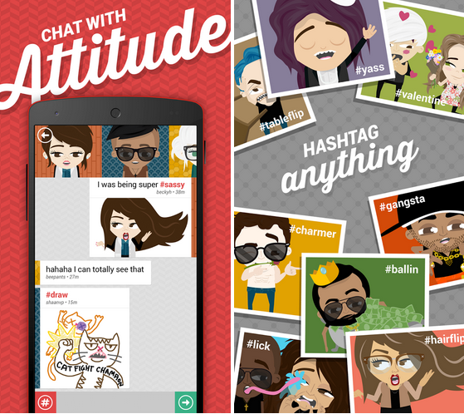
Applications de messagerie sur mobile
Bebo
Bebo était il y a encore quelques années un outsider de Facebook. Michael et Xochi Birch, ses fondateurs, ont racheté l’ensemble des parts de la société et ont lancé un « nouveau Bebo », une application de messagerie permettant d’ajouter des médias par l’intermédiaire de hashtags.

Slide 57
Applications de messagerie sur mobile
FireChat
L’application FireChat est un réseau social permettant d’échanger des messages instantanés de manière anonyme autour d’un thème et ce sans connexion Internet ou accès réseau téléphonique. FireChat utilise en effet la fonction Wifi de votre smartphone pour non pas se connecter à Internet mais au téléphones des utilisateurs situés autour de vous. FireChat fonctionne donc dans le métro ou une salle de classe par exemple. Son utilisation au cours de manifestations en Thaïlande en a fait un outil contestataire adapté pour contourner les mesures anti-manifestants.

Slide 58
Applications de messagerie sur mobile
Telegram
Telegram est une application mobile d’envoi de message proche de Whatsapp mais open source, sans publicité, gratuit, sécurisée, décentralisée (leurs serveurs sont disséminés partout dans le monde et vos messages sont stockés dans le cloud garantissant que vous ne les perdrez pas) avec des fonctionnalités de chat éphémères où vos messages sont détruits (et non stockés) une fois lus par votre correspondant.

Slide 59
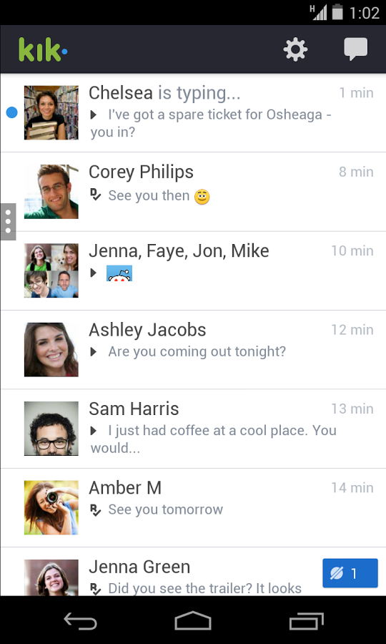
Applications de messagerie sur mobile
Kik Messenger
L’application Kik Messenger

Slide 60
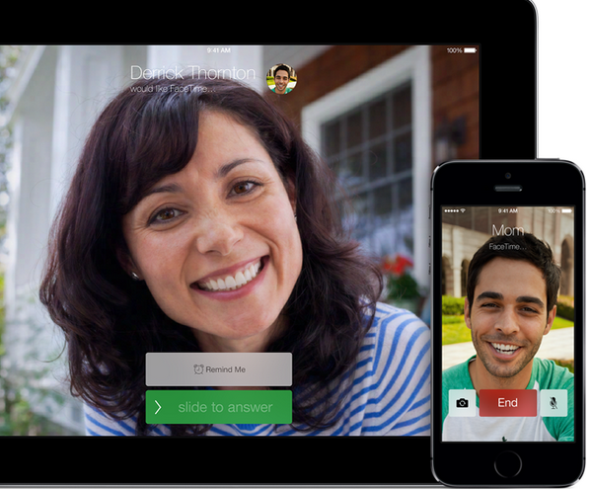
Applications de messagerie sur mobile
WeChat
L’application WeChat
Kakaotalk
L’application Kakaotalk
Tango
L’application Tango sur Android
Nimbuzz
L’application Nimbuzz
Fring
L’application Fring sur Android
Yuilop
L’application Yuilop sur Android
Facetime
L’application Facetime sur iPhone / iPad
ChatOn
L’application ChatOne sur Android

Slide 61
Les messageries vocales
Blab
Blab est une application des créateurs de Bebo. Blab permet d’enregistrer un message vocal façon talkie-walkie en maintenant appuyé votre écran le temps de l’enregistrement. Le message est ensuite envoyé à votre contact même si ce dernier n’a pas installé Blab. L’utilisateur reçoit alors un SMS avec un lien pour écouter son message. Sur le modèle des messageries éphémères telles que Snapchat, seule la dernière vidéo d’un contact est conservée sans accès à l’historique.

Slide 62
Les messageries vocales
Heytell
L’application Heytell
Voxer
L’application Voxer

Slide 63
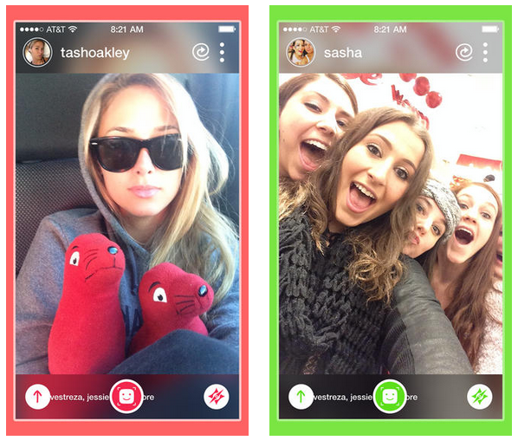
Réseaux sociaux de selfies
Shots of Me
Shots est une app dédiée aux selfies. Il est possible de répondre aux shots et d’envoyer des messages privés.

Slide 64
Réseaux sociaux de rencontres
Meetup
Le réseau social Meetup
Badoo
Le réseau social Badoo
Tinder
Tinder est un réseau dédié au flirt et à la drague. Tinder détecte les personnes de l’autre sexe dans un périmètre autour de votre position. L’utilisateur peut choisir le rayon maximum autour duquel il souhaite rencontrer quelqu’un ainsi que la tranche d’âge du potentiel partenaire. Défilent ensuite devant les photos de filles ou garçons correspondant et fais glisser à droite ou à gauche les photos si le partenaire lui plaît ou non. Si le partenaire a également retenu votre photo, vous êtes alors autorisés à parler par sms.

Slide 65
Réseaux sociaux de rencontres
Tagged
Tagged est un réseau social encourageant les rencontres entre ses membres. Tagged a notamment racheté Hi5
Le réseau social Tagged
Skout
Le réseau social Skout
Plenty of Fish
Le réseau social Plenty of Fish
Zoosk
Le réseau social Zoosk

Slide 66
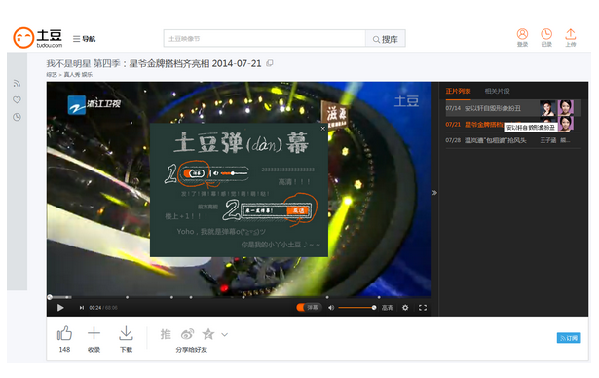
Réseaux sociaux étrangers
Tencent QZone (Chine)
Le réseau social Tencent QZone
Sina Weibo (Chine)
Le réseau social Sina Weibo
Tencent Weibo (Chine)
Le réseau social Tencent Weibo
iQiyi (Chine)
Service de vidéo
Youku (Chine)
Service de vidéo à la Youtube

Slide 67
Réseaux sociaux étrangers
Douban (Chine)
Communauté de partage de musique, photos, vidéos…
Le réseau social Douban
RenRen (Chine)
Véritable clone de Facebook.
Le réseau social RenRen
Tencent QQ (Chine)

Slide 68
Le classement mondial des réseaux sociaux
Voici le classement des médias sociaux les plus populaires en terme de nombre d’utilisateurs actifs. Par utilisateur actif, il faut entendre utilisateur inscrit actif au moins une fois par mois sur le site ou l’application mobile et non pas seulement « utilisateur inscrit ».
Sont mentionnés dans le classement les applications et réseaux sociaux asiatiques inconnus en Europe et aux États-Unis qui, pourtant, rivalisent avec les réseaux sociaux d’envergure mondiale :

Slide 69
Le classement mondial des réseaux sociaux
1. Facebook
Facebook est le premier réseau social au monde 1,44 milliards d’utilisateurs actifs (Avril 2015)
2. YouTube
Plateforme de vidéo, Youtube est le deuxième réseau social au monde 1 milliard d’utilisateurs actifs (Mars 2013)
3. Tencent QQ
Service de messagerie chinois, QQ est le troisième réseau social au monde 820 millions d’utilisateurs actifs (Novembre 2014)
4. WhatsApp
Application de messagerie et de chat sur mobile, WhatsApp est le 4ème réseau social au monde. 800 millions d’utilisateurs actifs (Avril 2015)
5. Facebook Messenger
Application de messagerie instantanée et de chat de Facebook, Facebook Messenger est le 5ème réseau social au monde. 700 millions d’utilisateurs actifs (Juin 2015)
6. Tencent Qzone
Similaire à Facebook, le réseau social chinois Qzone est le 6ème réseau social au monde 644 millions d’utilisateurs actifs (Mai 2014)
7. Youku
Service de vidéo à la Youtube en Chine, Youku est le 7ème réseau social au monde. 500 millions d’utilisateurs actifs (Novembre 2014)
8. WeChat
Application de messagerie instantanée sur téléphone, WeChat est le 8ème réseau social au monde. 500 millions d’utilisateurs actifs (Mars 2015)
9. iQiyi
Service de vidéo chinois similaire la Youtube, iQiyi est le 9ème réseau social au monde. 450 millions d’utilisateurs actifs (Septembre 2014)
10. Tumblr
Plateforme de blog, Tumblr est le 10ème réseau social au monde. Entre 400 millions d’utilisateurs actifs (Novembre 2014)

Slide 70
Le classement mondial des réseaux sociaux
11. Google+
A mi-chemin entre Facebook et Twitter, Google+ est le 11ème réseau social mondial en terme d’utilisateurs actifs. 359 millions d’utilisateurs actifs (Février 2014)
12. Twitter
Plateforme de microblogging, Twitter est le 12ème réseau social au monde. 316 millions d’utilisateurs actifs (Juillet 2015)
13. Instagram
Service de retouche et de partage de photos sur mobile, Instagram est le 13ème réseau social au monde. 300 millions d’utilisateurs actifs (Décembre 2014)
14. Skype
Service de téléphonie par VOIP et de chat, Skype est le 14ème réseau social au monde. 300 millions d’utilisateurs actifs (Juillet 2014)
15. Baidu Tieba
Réseau social et communautaire, Baidu Tieba est le 15ème réseau social au monde. 300 millions d’utilisateurs actifs (Juin 2015)
16. Viber
Viber, Application de messagerie instantanée permettant également de passer des appels gratuitement est le 16ème réseau social au monde. 236 millions d’utilisateurs actifs (Février 2015)
17. Tencent Weibo
Service de microblog à la Twitter, Tencent Weibo est le 17ème réseau social au monde. 230 millions d’utilisateurs actifs (Juillet 2014)
18. Linkedin
Réseau professionnel, Linkedin est le 18ème réseau social au monde. 209 millions d’utilisateurs actifs (Juillet 2014)
19. Line
Service de messagerie instantanée sur téléphone, Line est le 20ème réseau social au monde. 205 millions d’utilisateurs actifs (Avril 2015)
20. Snapchat
Application mobile permettant d’envoyer des messages à durée de vie limitée, Snapchat est le 19ème réseau social au monde. 200 millions d’utilisateurs actifs (Janvier 2015)

Slide 71
Les réseaux sociaux les plus populaires
Si l’on exclut les réseaux sociaux asiatiques ou russes, peu implantés en Europe, le classement est donc :
Facebook
YouTube
WhatsApp
Facebook Messenger
WeChat
Tumblr
Google+
Twitter
Instagram
Skype
Viber
Linkedin
Line
Snapchat

Slide 72
Source des données

